Slide 1
TypeORM
Екип 1

Slide 2
Описание на библиотеката
- популярна ORM библиотека
- поддържа най-новите функции
- съвместим с множество база данни
- поддържа модели на Active Record и Data Mapper,
за разлика от всички други съществуващи в момента JavaScript ORM
Севджан Мехмед

Slide 3
Модели
Чрез TypeORM моделите изглеждат по следния начин:
import { Entity, PrimaryGeneratedColumn, Column } from "typeorm“
@Entity()
export class User {
@PrimaryGeneratedColumn()
id: number
@Column()
firstName: string
@Column()
lastName: string
@Column()
age: number
}

Slide 4
+-------------+--------------+---------------------------- + | user |
+-------------+--------------+-----------------------------+ | id | int(11) | PRIMARY KEY AUTO _INCREMENT|
| firstName | varchar(255) | |
| lastName | varchar(255) | |
| isActive | Boolean | |
+-------------+--------------+---------------------------- +

Slide 5
Видове основни(първични) колони
@PrimaryColumn()
@PrimaryGeneratedColumn()
@PrimaryGeneratedColumn("uuid")

Slide 6
Конфигурация
Инсталиране на пакета typeorm
Инсталиране на база данни
npm install typeorm --save
npm install reflect-metadata --save
import "reflect-metadata“ (globally)
npm install @types/node --save-dev
npx typeorm init
npx typeorm init --name MyProject --database mysql

Slide 7
Конфигурация чрез CLI
1. npm i -g typeorm
1. npm i -g typeorm
2. npm install ts-node --save-dev
3. npx typeorm init

Slide 8
CRUD
Симеон Филев

Slide 9
CRUD examples
Използвани:
TypeORM
MySQL
NestJS

Slide 10
Предимства на TypeORM
Георги Михайлов

Slide 11
Поддържа множество бази данни (както SQL така и NoSQL)
MySQL / MariaDB / Postgres / CockroachDB / SQLite / Microsoft SQL Server / Oracle / SAP Hana / sql.js
MongoDB (NoSQL)
Поддържа както JavaScript, така и TypeScript със фокус върху TS

Slide 12
Synchronize
- Автоматично синхронизира промени в обектите със базата данни
- Не е подходящо за реализация в действащи проекти
(възможна загуба на данни)
Migrate
- Чрез него се осъществява контрол на версиите

Slide 13
Настройки на миграциите
Създаване на миграция

Slide 14
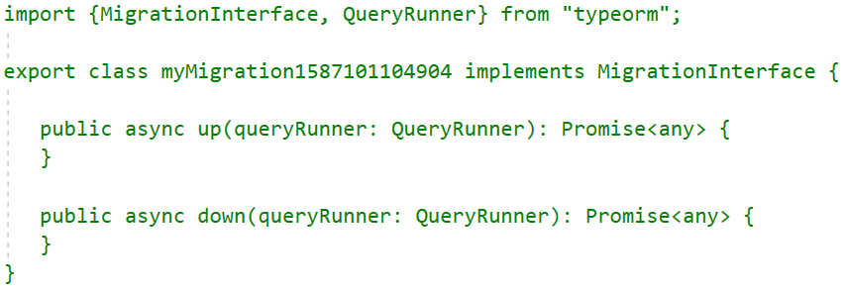
Създава се файл със скелет на миграцията

Slide 15
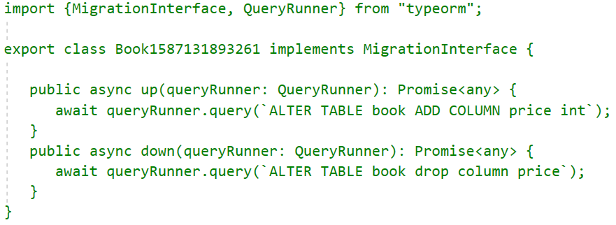
Можем да изпълним миграцията като направим промените, както и да върнем базата данни в предишния и вид

Slide 16
QueryBuilder
Предлага лесен и елегантен начин да пишем сложни заявки, подобно на SQL

Slide 17
Предлага фунционалности като:
Where
Having
Order by
Group by
Limit
Offset
Други.

Slide 18
Проблеми
Елис Данга

Slide 19
1. Връщане на транзакции
При транзакции, когато се хвърли грешка,
не се връщат обратно всички операции в транзакциите

Slide 20
2. Избиране на полета
TypeORM предоставя опция за избор за своите методи за намиране (например find, findByIds, findOne...), например:

Slide 21
Всеки обект във върнатия масив съдържа само избраните свойства по време на изпълнение, но компилаторът на TypeScript няма знания за тях и затова ще позволи получаване на достъп до всички други свойства, дефинирани в обекта post

Slide 22
Този код ще доведе до грешка по време на изпълнение:
Компилаторът на TypeScript вижда само типа Post на върнатите обекти, но не знае за полетата, които всъщност се носят по време на изпълнение. Следователно не може да предостави защита от достъп до полета, които не са били извлечени в заявката за база данни, което води до грешка по време на изпълнение.

Slide 23
3. Филтриране
TypeORM позволява да се предаде опция where към нейните find методи за филтриране на списъка с върнати записи според специфични критерии. Тези критерии могат да бъдат определени по отношение на свойствата на модела.

Slide 24
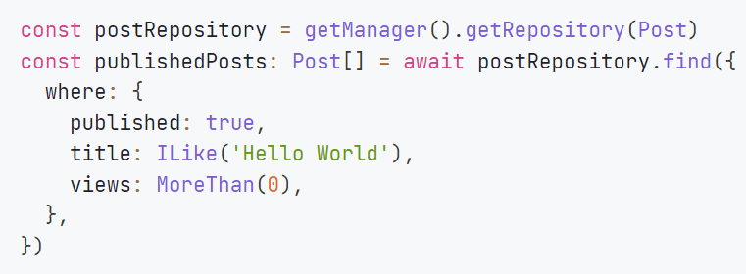
Загуба на тип-безопасност при използване на оператори
Въпреки че работи правилно и създава валидна заявка, опцията where не е наистина безопасна за типа. Когато се използва FindOperator като ILike или MoreThan, който работи само за определени типове (ILike работи за низове, MoreThan за числа), се губи гаранцията за предоставяне на правилния тип за полето на модела.

Slide 25
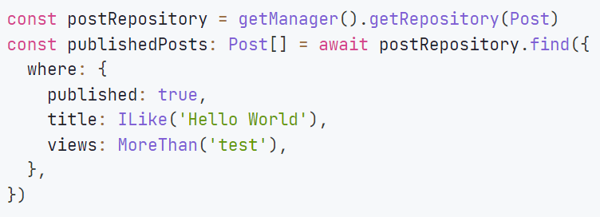
Може да се предостави низ на оператора MoreThan. Компилаторът на TypeScript няма да се оплаче и приложението ще се провали само по време на изпълнение:
Кодът по-горе води до грешка по време на изпълнение, която компилаторът на TypeScript не улавя:

Slide 26
Посочване на несъществуващи свойства
Компилаторът позволява да се посочат свойства на опцията where, които не съществуват в моделите – отново води до грешки по време на изпълнение:

Slide 27
4. Смесване на типове и класове
води до максимално сложно решение, особено за прости проблеми
води до неудобно взаимодействие
Несъвместими са с обширната синтактична захар, която JavaScript предоставя за обекти.

Slide 28
Благодарим ви!

